Slide 1


Projeto integrador transdiciplinar ii
Pit ii – universidade cruzeiro do sul virtual
Prof. Me. Artur marques
Tutor – Leonardo akira Teixeira dantas
Discente – tiago saraiva – 02494649-4
Notes:
Olá, olá professor Artur Marques, olá tutor Leonardo Akira, eu sou o aluno Tiago Saraiva e vou apresentar o trabalho realizado para o projeto integrador transdisciplinar II do bacharelado em Ciência da Computação da Universidade Cruzeiro do Sul.

Slide 2
Situação problema
BANCO DE DADOS
TRATAMENTO DOS DADOS
INGESTÃO DOS DADOS
MANIPULAÇÃO DOS DADOS
VISUALIZAÇÃO DE INFORMAÇÃO
Notes:
O projeto é focado em uma situação bem comum hoje, com o avanço da computação, com a ascensão da capacidade de processamento e armazenamento, a captação, criação e propagação dos dados, aumentou exponencialmente nos últimos dez anos. Então o problema se inicia na identificação de um banco de dados, a construção de um caminho para percorrer com esses dados, transformando no percurso os dados secos, ou crus como se diz, em produto pronto para ser utilizado em visualizações ou aprendizado de máquina. Então, o banco de dados será identificado, os dados serão tratados, serão arquivados em nuvem, terão uma conexão para manipulação e serão utilizados em uma visualização ao final.

Slide 3



objetivo
Tratar um banco de dados extraindo, transformando e carregando as informações dentro de um serviço em nuvem, garantindo segurança e integridade dos dados, utilizar framework para manipular os dados localmente, criar um dashboard para apresentar os dados de maneira amigável.
Notes:
Informações e dados sempre foram utilizadas por qualquer negócio, como forma de mensurar a situação de um evento. Com o aumento do acesso a dados, a utilização desses dados para entendimento de padrões, para basear a tomada de decisões é uma ocorrência permanente e ocorre cada vez mais, em tempo real. Se antes coletávamos os dados, processávamos, para depois criar instrumentos de análise, hoje nós criamos processos, pipelines, para coletar dados de diferentes recursos, recebendo esses dados em tempo real e integrando eles em Data Lakes ou Warehouses onde esses dados possam estar prontos, de forma rápida, acessível e confiável, para utilização de equipes de inteligência artificial, como aprendizado de máquina ou equipes de visualização. O objetivo do projeto, portanto, é demonstrar um processo simples de engenharia de dados em que os dados são identificados, tratados para que possam ser utilizados, é feita sua ingestão em um serviço de nuvem, é feito um acesso local para manusear esses dados quando necessário, e por fim os dados são apresentados de forma acessível em um software criado para apresentação de dados.

Slide 4

Banco de dados
Obtido no site Kaggle;
Arquivo em sqlite;
Problemas contornáveis e não contornáveis.
Notes:
O banco de dados escolhido é um apanhado de 10 anos de ligas de futebol professional da europa, com informações sobre resultados e dados de jogos. Esse banco foi obtido no website Kaggle, um conhecido recurso com oferta de bancos de dados e o endereço da página onde foi obtido está disponível no projeto. O arquivo está no formato sqlite, um formato que comporta arquivos de dados estruturados em base relacional, dados em tabelas, tabular. O uso do sqlite é uma opção que reduz espaço de armazenamento e fragmentação dos dados, com perda de informação ao longo do tempo com inserções ou exclusões de informação, ou inconsistências. O arquivo foi feito inicialmente para apostadores, tanto que reúne uma tabela com várias colunas sobre previsões de apostas de algumas casas, mas não é essa parte dos dados que utilizaremos, vamos nos atentar para os dados de partidas mesmo, com os resultados dos jogos, conectando nomes de clubes e jogadores por meio de chaves estrangeiras nas tabelas. O dados possuem informações de 11 ligas europeias entre as temporadas de 2008 até 2016, as ligas consideradas top 5 possuem informações completas de todas as partidas, já as menores possuem resultados mas não informações específicas dos eventos das partidas.

Slide 5
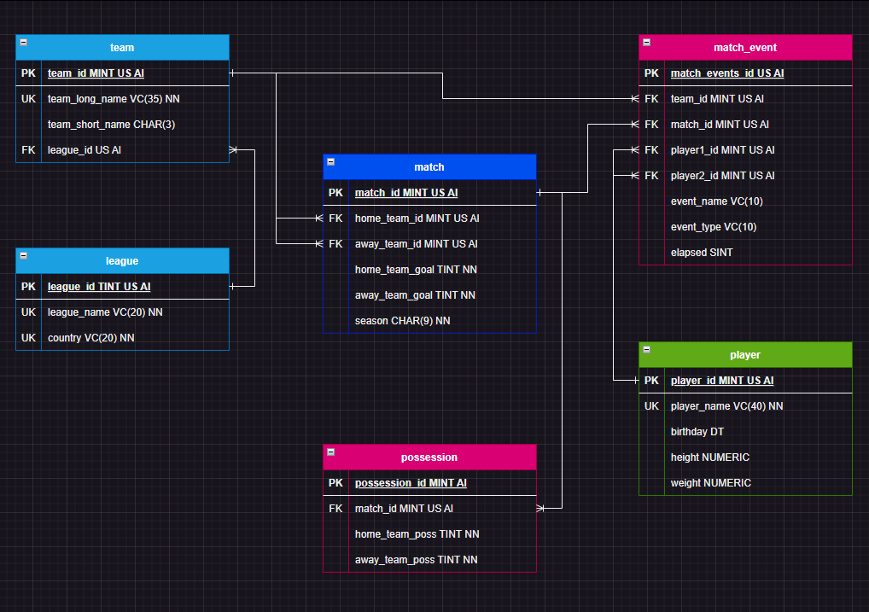
Diagrama de entidade relacionamento
Notes:
Bom, então construindo nosso diagrama para esse banco de dados estruturados, vamos criar as relações para poder utilizar os dados depois. Esse design básico é crucial para evitar redundâncias e mapear os dados e suas relações, as entidades e seus atributos. Então aqui nós criamos 6 tabelas, uma para a liga, com nome e país, outra para o time, relacionando com a chave de liga, então a partida, aí o id de time se relaciona com o id dos times da casa e fora, e depois as tabelas de eventos da partida e posse de bola, relacionados pelo id de partida, e a tabela de jogadores, que é relacionada a tabela de eventos por meio do id do jogador.

Slide 6

Etl – EXTRAIR, TRANSFORMAR, CARREGAR
Extrair apenas os dados que serão utilizados, com SQL;
Identificar problemas, corrigir e formatar, usando Python e bibliotecas;
Gerar tabelas em CSV.
Notes:
A montagem das tabelas ocorreu em um Notebook Jupyter, utilizando as bibliotecas pandas, numpy e sqlite3, também utilizamos o lxml, porque algumas colunas no arquivo original possuem linhas com eventos em xml, com várias informações em cada linha, que precisaram ser parseadas, e seaborn e matplotlib pra fazer duas visualizações, quando foi necessário interpolar um evento com dados nulos. A extração dos dados nesse arquivo ocorreu utilizando o método read SQL do pandas, em que é possível inserir query de SQL, depois foram acessadas as colunas de eventos de cada partida, que são as colunas em XML, foi utilizado um código para parsear esses dados e transformá-los em duas outras tabelas, além de algumas correções que podem ser acessadas no arquivo. Por fim os dataframes foram salvos em arquivo csv para que pudessem ser facilmente consumidos, o método de armazenamento em Comma Separeted Value é muito comum porque é fácil de utilizar e replicar.

Slide 7

Ingestão dos dados
Serviço de nuvem, porque utilizar;
Ingestão permanente, tratamento contínuo;
Monitoramento e manipulação eficientes;
Data Lake, data Warehouse.
Notes:
Depois que os dados estavam prontos, conforme o diagrama de relacionamento, nós subimos os arquivos no Google Cloud. O uso de serviços de nuvem é hoje muito comum, por várias razões: primeira é a possibilidade de espaço de armazenamento sem a necessidade de equipamentos físicos, isso por si só já otimiza custos, segundo é a possibilidade de escalar o espaço de armazenamento, se eu precisar aumentar ou diminuir a quantidade de espaço para estocar mais ou menos dados, de acordo com o tráfico de dados, é possível fazer isso rapidamente contratando ou dispensando mais espaço, terceiro é a confiabilidade, se o seu arquivo está só em um HD e ele pifa, acabou o arquivo, mas se o arquivo está em nuvem existe replicação e backup, garantindo que o banco de dados estará disponível, quarto é a segurança, os serviços de nuvem oferecem segurança e controle de acesso, protegendo as informações, por fim e consequência, agilidade para lidar com os dados, já que é possível incrementar e manipular os dados ainda dentro do serviço de nuvem, escalando seu tamanho de armazenamento e de uso. Pipelines são construídos para que se captem dados instantaneamente da rede e esses dados sejam carregados em bancos, manipulados na própria nuvem e gestados dentro de Data Lakes ou Data Warehouses, que nada mais são que espaços onde os dados estejam catalogados de forma preparada para uso.

Slide 8

apresentação
Power BI, Tableu, etc.;
Gerar visualizações;
Fundamentar decisões a partir da leitura de informações.
Notes:
Com os dados preparados nós podemos utilizar ferramentas de Business Intelligence (BI) para criar visualizações que tragam valor aos dados utilizados. Vários são as ferramentas possíveis, importante é chegar a informações relevantes com base nos dados apresentados, para que seja possível basear decisões com fundamento.

Slide 9

Bibliografia - fontes
Documentações: Pandas, GCloud, DAX, Dbeaver;
YouTube – FreeCodeCamp, DataCamp;
Acervo do curso de Ciência da Computação.
Notes:
Antes de ir para a mão na massa eu queria agradecer as documentações, no começo elas são complexas mas a partir do momento que se começa a entender um pouco os processos elas são excelente referência, ao YouTube, sempre tem gente produzindo conteúdo ótimo, aos diversos blogs, ao open source e aos 30 dias grátis para testar o produto, ou produto grátis para estudantes, as matérias do curso de Ciência da Computação, sim elas também foram acessadas, especialmente Big Data, Ciência de Dados e Aplicações para Internet, e também a ajudinha da Inteligência Artificial, sabendo usar é um novo mecanismo de pesquisa. Bom, vamos para a demonstração.

